Slide 2
Non profit e inclusione sociale:
il ruolo del settore nei diversi contesti territoriali
S. Stoppiello, S. Della Queva, M. Nicosia
Istat – Direzione Centrale per le Statistiche Economiche
Rimini – 9 ottobre 2020

Slide 3
Obiettivi e fonti dei dati
Obiettivi
Analizzare il ruolo del settore non profit nella promozione dell’inclusione sociale nei diversi contesti territoriali regionali, che saranno letti/analizzati alla luce di una serie di indicatori di inclusione/esclusione sociale e di alcuni relativi alla presenza di servizi offerti dagli altri attori del sistema economico (istituzioni pubbliche e imprese).
Fonti dati
Indicatori Istat inclusi nell’Accordo di Partenariato 2014–2020 afferenti all’obiettivo tematico “Promuovere l'inclusione sociale, combattere la povertà e ogni forma di discriminazione” (2018)
Indicatori Istat inclusi tra gli SDGs nell’ambito del Goal 8 - Lavoro dignitoso e crescita economica (2018)
Registro statistico delle istituzioni non profit (2018) e Censimento permanente delle istituzioni non profit (2015)
Censimento permanente delle istituzioni pubbliche (2017)
Censimento permanente delle imprese (2017) e Archivio Statistico delle imprese attive (2017)
S. Stoppiello, S. Della Queva, M. Nicosia – 9 ottobre 2020

Slide 4
Le dimensioni considerate nell’analisi: bisogni, domanda e offerta di servizi
Indicatori considerati per descrivere i diversi contesti territoriali (regioni), in relazione a:
povertà, vulnerabilità ed esclusione sociale, che identificano un disagi/bisogno sociale di tipo lavorativo, educativo, materiale
sviluppo economico e sociale:
servizi territoriali di cura socio-educativi (minori) e socio-assistenzaili (anziani)
Volontariato: da parte sia di individui sia di organizzazioni
Crescita del PIL
offerta di servizi da parte dei diversi attori economici: settore non profit, istituzioni pubbliche, imprese
S. Stoppiello, S. Della Queva, M. Nicosia – 9 ottobre 2020

Slide 5
Indicatori relativi ai bisogni sociali e allo sviluppo economico e sociale
Povertà, vulnerabilità ed esclusione sociale (bisogni sociali)
Persone a rischio di povertà o esclusione sociale (2018)
Indice di povertà regionale (2018)
Abbandono complessivo nella scuola secondaria di II grado (14-19 anni) (2017/2018)
Giovani che abbandonano prematuramente i percorsi di istruzione e formazione professionale (18-24 anni) (2018)
Persone di 15-29 anni che non lavorano e non studiano (Neet) (31/12/2018)
Tasso di disoccupazione (31/12/2018)
Tasso di mancata partecipazione al lavoro (31/12/2018)
Sviluppo economico e sociale
Bambini tra zero e fino al compimento dei 3 anni che hanno usufruito dei servizi per l'infanzia (asilo nido, micronidi, o servizi integrativi e innovativi) (2017)
Anziani trattati in assistenza domiciliare socio-assistenziale (2017)
Persone di 14 anni e più che hanno svolto volontariato (2017)
Tasso di crescita annuo del PIL reale per abitante (31/12/2017)
S. Stoppiello, S. Della Queva, M. Nicosia – 9 ottobre 2020

Slide 6
Indicatori relativi agli attori sul territorio e l’offerta di servizi
Settore di attività
Dimensioni: classe di lavoratori retribuiti
Orientamento al disagio
Mission: cura dei beni comuni
Relazioni multistakeholder
Imprese (2017 e 2018)
Istituzioni non profit
(2015 e 2018)
Unità locali attive nei seguenti settori (ATECO):
Istruzione e ricerca
Assistenza sanitaria
Assistenza sociale residenziale e non
Attività artistiche, sportive, di intrattenimento e divertimento
Unità locali attive nei seguenti settori (ATECO):
Istruzione e ricerca
Assistenza sanitaria
Assistenza sanitaria
Assistenza sociale residenziale e non
Attività artistiche, sportive, di intrattenimento e divertimento
Iniziative di responsabilità sociale d’impresa adottate nel triennio 2016-2018:
per migliorare il benessere lavorativo e garantire pari opportunità
a sostegno della genitorialità e della conciliazione lavoro-famiglia
interesse collettivo
Istituzioni pubbliche
(2017)
S. Stoppiello, S. Della Queva, M. Nicosia – 9 ottobre 2020

Slide 7
Analisi in Componenti Principali: le componenti individuate
La tecnica di Analisi in Componenti Principali ha consentito di sintetizzare l’informazione raccolta con le 37 variabili selezionate, realizzando una combinazione lineare delle variabili originarie (fra loro correlate) al fine di ottenere delle nuove variabili, sintesi delle prime, che consentono una specifica interpretazione dei dati. Le prime due componenti individuate spiegano il 54% della varianza totale.
Prima Componente: identifica la dimensione lungo la quale si collocano contesti «virtuosi» vs contesti «disagiati»
Delinea una dimensione lungo la quale si può leggere lo sviluppo sociale ed economico dei contesti considerati, quindi il livello di inclusione sociale, dove l’elemento interessante è la presenza prevalente del non profit «di sostegno e supporto» nei contesti più disagiati.
Seconda Componente: identifica la dimensione lungo la quale si definisce il mix pubblico-privato nell’offerta dei servizi sul territorio
Delinea una dimensione lungo la quale si collocano, nella produzione servizi di welfare e nelle attività artistiche, sportive, di intrattenimento e divertimento, si collocano da un lato il settore pubblico dall’altro le imprese, orientate queste ultime anche a nuove forme di responsabilità sociale. In entrambi i contesti si rileva la presenza del settore non profit caratterizzato da alcuni elementi peculiari.
S. Stoppiello, S. Della Queva, M. Nicosia – 9 ottobre 2020

Slide 8
Prima componente: l’inclusione sociale e il ruolo della comunità (1)
Semi-asse positivo
L’esclusione sociale nelle sue principali declinazioni:
lavorativa: % di giovani che non lavorano e non studiano; tasso di mancata partecipazione al lavoro; tasso di disoccupazione;
economica: persone a rischio di povertà o esclusione sociale; indice di povertà regionale;
educativa: % di giovani che abbandonano gli studi.
Non profit a sostegno dei bisogni della collettività e di categorie sociali vulnerabili, con la prevalenza di INP:
attive nei settori di assistenza sociale e protezione civile; sviluppo economico e coesione sociale; tutela dei diritti e rappresentanza di interessi;
di dimensioni medio-piccole;
orientate a persone con specifici disagi.
Imprese che adottano misure per migliorare il benessere lavorativo e garantire pari opportunità
Imp_benlav
S. Stoppiello, S. Della Queva, M. Nicosia – 9 ottobre 2020
Notes:
Il grafico presenta la correlazione fra le variabili considerate (prossimità fra loro ( e la correlazione fra loro e la nuova vomponente (distanza dall’asse)
Imprese che adottano misure per migliorare il benessere lavorativo e garantire pari opportunità (es: sviluppo professionale, mantenimento di livelli occupazionali, acquisizione di personale in condizioni di disagio oltre la quota prevista dagli obblighi di legge, coinvolgimento del personale nella definizione degli obiettivi aziendali all’interno dell’impresa).

Slide 9
Prima componente: l’inclusione sociale e il ruolo della comunità (2)
Semi-asse negativo
Servizi di cura per minori e anziani
bambini (0-3 anni) che usufruiscono di servizi per l'infanzia
anziani assistiti a domicilio e non
Forte presenza del volontariato:
% di persone di 14 anni e più che hanno svolto volontariato;
% di istituzioni non profit che operano con volontari.
Non profit
attivo nei settori di Cultura, Sport e Ricreazione, Ambiente; di Filantropia e Cooperazione internazionale;
istituzioni dimensioni medio grandi (50 e più lavoratori)
multistakeholder: dotate di una fitta rete di relazioni sul territorio con soggetti pubblici e privati e con i propri stakeholder interni (lavoratori, volontari, soci, destinatari/utenti)
Pubblica Amministrazione presente nell’erogazione diretta di servizi pubblici di assistenza sociale (residenziale e non) e di attività artistiche, sportive, di intrattenimento e divertimento.
S. Stoppiello, S. Della Queva, M. Nicosia – 9 ottobre 2020

Slide 10
Seconda componente: il mix pubblico-privato nell’offerta dei servizi sul territorio
Semi-asse negativo:
Imprese nei settori di welfare state:
Sanità
Assistenza Sociale
Istruzione e ricerca
Arte, Sport, Intrattenimento
Imprese che adottano misure dirette o indirette a sostegno della genitorialità e della conciliazione lavoro-famiglia
Non profit:
INP di grandi (50 e più Lavoratori)
Istruzione e ricerca
Filantropia e Cooperazione internazionale
Orientamento al disagio
Crescita del PIL superiore al valore nazionale
Semi-asse positivo:
Pubblica Amministrazione:
Istruzione e ricerca
Sanità
Arte, Sport, Intrattenimento
Assistenza Sociale
Non profit:
Mission: cura dei beni comuni
INP senza lavoratori retribuiti
Tutela dei diritti e Rappresentanza sindacale
Imprese:
Iniziative per il benessere collettivo
S. Stoppiello, S. Della Queva, M. Nicosia – 9 ottobre 2020

Slide 11
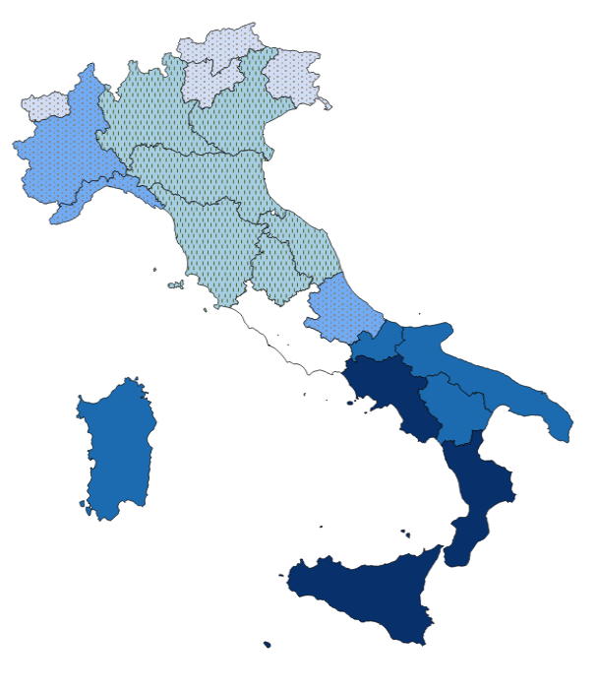
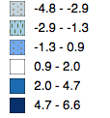
Le Regioni delineate secondo la prima componente: contesti «virtuosi» vs «disagiati»
Le regioni del Sud Italia caratterizzate dalla presenza di diverse forme di povertà: materiale (persone a rischio di povertà: Campania 53,6%, Sicilia 51,6%, Calabria 44,5%, Basilicata 39,2%; Italia 27,3%); lavorativa (tasso di disoccupazione pari al 38,6% in Sicilia; 36,% in Calabria, 35,9% in Campania; in Italia 10,6%; Neet Sicilia 38,6%, Calabria 36,2% Campania 35,9%, Puglia 30,5%; Italia 23,4%), educativa (giovani 18-24 che abbandonano gli studi Sardegna 23%, Sicilia 22,1%, Calabria 20,3%; Italia 14,5%).
Non profit impegnato prevalentemente nell’assistenza sociale (Calabria 12,6%, Sicilia 12,5%, Sardegna 11,7%; Italia 9,3% ) e nello sviluppo economico e coesione sociale, con l’inserimento lavorativo di soggetti svantaggiati (Sardegna 4,6%; Molise 3,1%; Calabria 3%; Italia 1,8%), orientato al disagio (Sardegna 28,2%; Italia 21,8%).
Imprese che hanno adottato iniziative per il benessere lavorativo, più diffuse rispetto al dato nazionale (Calabria 71%, Sardegna 67,2%, Sicilia 65%; Italia 64,2%).
Le regioni del Nord Italia, caratterizzate da servizi diffusi di cura per l’infanzia (Trento 27,7%, Valle d’Aosta 27,3%, Emilia-Romagna 26,7%; Italia 13,5%) e di assistenza agli anziani. Alta diffusione di forme di volontariato (Trento 29,1%, Bolzano 23,8%; Veneto 17,8%; Italia 13%). Diffusione dei servizi di assistenza sociale della PA.
Non profit: dedito in prevalenza alla valorizzazione del patrimonio culturale e ambientale, ai bisogni di socializzazione (Friuli Venezia Giulia 73%, Trento 69,8%, Valle d’Aosta 68,5%, Bolzano 66%; Italia: 65,8%) e attività di Filantropia e Cooperazione internazionale. Prevalenza di INP multistakeholder (Lombardia 72,2%, Veneto 69%; Italia 65,8%).
Il grafico è costruito sulla base dei punteggi che l’ACP associa alle singole regioni rispetto al primo fattore
S. Stoppiello, S. Della Queva, M. Nicosia – 9 ottobre 2020
Notes:
la percentuale di famiglie e persone povere) viene calcolata sulla base di una soglia convenzionale (nota come International Standard of Poverty Line) che individua il valore di spesa per consumi al di sotto del quale una famiglia viene definita povera in termini relativi.
Le persone a rischio di povertà sono coloro vivono in famiglie con un reddito equivalente inferiore al 60 per cento del reddito equivalente mediano disponibile, dopo i trasferimenti sociali.

Slide 12
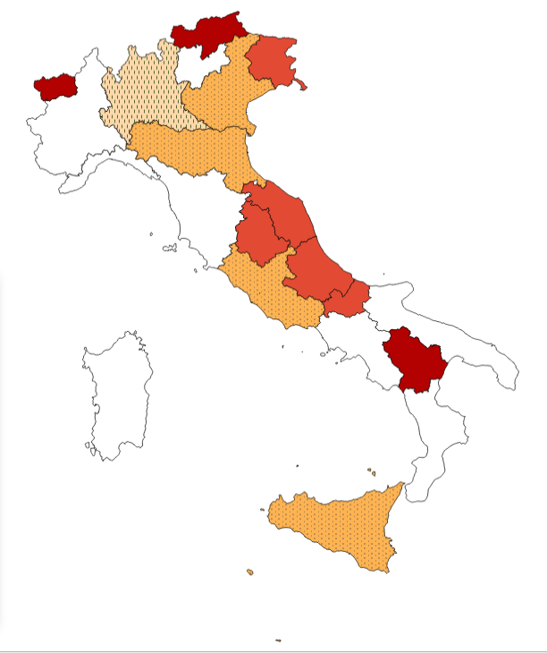
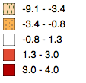
Le Regioni delineate secondo la seconda componente
Offerta mix: non profit e profit
Territori: Lombardia (valore più alto); Sicilia, Lazio, Veneto, Emilia-Romagna (valori medi).
Non profit: prevalente nei settori di Istruzione e ricerca (Veneto 5%, Lombardia 4,9%, Sicilia 4,5%; Italia 3,9%), Filantropia e Cooperazione internazionale (Trento 3,4%, Lombardia 3,3%, Emilia-Romagna 2,6%, Piemonte 2,5%; Italia 2,2%) orientato a specifici disagi (Lombardia 23,7%, Lazio 25%; Italia 21,8%), di medie-grandi dimensioni (INP 10-49 Lavoratori: Lombardia 3,7%, Sicilia 3,5%; Italia 3,1%).
Profit: imprese attive nei settori di Welfare (UL Sanità ogni 10mila ab.: Lombardia 1.063, Veneto 182,3, Italia 47,9) (UL Assistenza sociale ogni 10mila ab.: Lombardia 65,8, Veneto 11,9; Italia 3,6) e intrattenimento (UL ogni 10mila ab. Lombardia 283,6, Veneto 45,9; Italia 12,5).
Offerta mix: non profit, pubblico, profit
Territori: Basilicata, P.A. Bolzano e Valle d’Aosta (valori più alti); Marche, Abruzzo, Molise, Friuli Venezia Giulia, Umbria (valori medi)
Non profit finalizzato alla cura dei beni comuni (Basilicata 17,3%, P.A. Bolzano 16,9%; Molise 16,1%, Umbria 16%; Italia 13,8%), impiega solo volontari (INP con 0 lavoratori: Marche 88,7%, Umbria 88,1%, Valle d’Aosta 88,2%, Basilicata 87,5%; Italia 84,8%); dedito alla Tutela dei diritti e Rappresentanza di interessi (Molise 11,9%, Valle d’Aosta 10,2%, Italia 8,1%).
PA presente nell’erogazione diretta di servizi di assistenza sociale (UL Istruzione e ricerca ogni 10mila ab.: P.A. Bolzano 19,1; Valle d’Aosta 16,6; Molise 13,8; Basilicata 12,4; Italia 7,7) e attività artistiche, sportive, di intrattenimento (UL ogni 10mila ab Valle d’Aosta 4, Italia 1);
Imprese che adottano iniziative per il benessere collettivo più diffuse rispetto al dato nazionale (P.A. Bolzano 24,1%, Basilicata 22,7%, Trento 22,3%; Italia 17,5%).
Il grafico è costruito sulla base dei punteggi che l’ACP associa alle singole regioni rispetto al secondo fattore
S. Stoppiello, S. Della Queva, M. Nicosia – 9 ottobre 2020

Slide 13
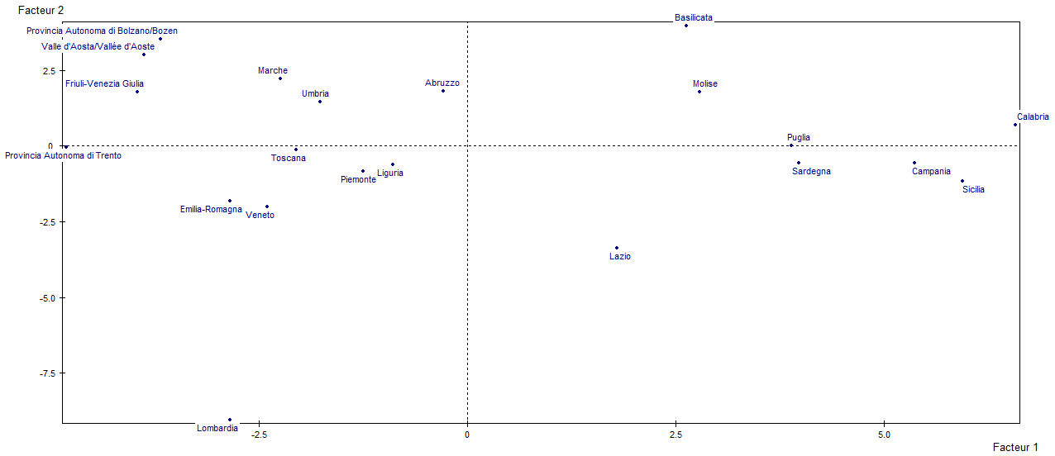
Le regioni rispetto alla sintesi degli indicatori considerati
S. Stoppiello, S. Della Queva, M. Nicosia – 9 ottobre 2020

Slide 14
Grazie
S. Stoppiello, S. Della Queva, M. Nicosia
stoppiel@istat.it, dellaqueva@istat.it, mnicosia@istat.it
*Un ringraziamento speciale a M. Caramaschi e Chiara Orsini per le elaborazioni presentate

